Slide 1
МНОГООБРАЗИЕ ЖИВЫХ ОРГАНИЗМОВ

Slide 2
ОРГАНИЗМЫ: 1.Внеклеточные (вирусы) 2.Клеточные - безъядерные (бактерии) - ядерные а) одноклеточные (простейшие) б) многоклеточные ( водоросли, грибы, мхи, лишайники, растения, животные)

Slide 3
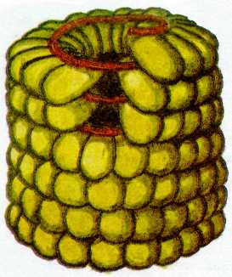
ВИРУСЫ Строение вируса табачной мозаики. Нить РНК окружают «кирпичики» белка.

Slide 4
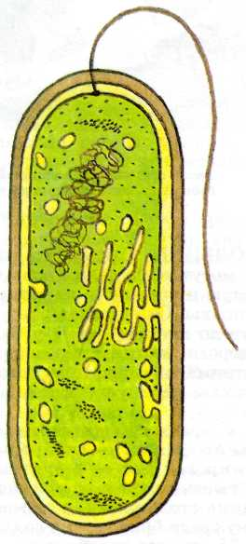
БАКТЕРИИ Строение бактерии. В центре клетки — ДНК, свёрнутая в кольцо.

Slide 5
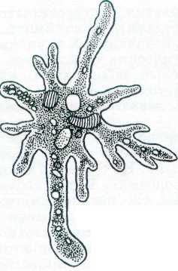
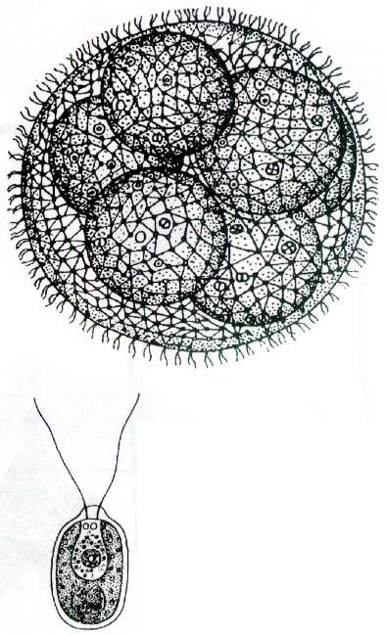
ПРОСТЕЙШИЕ

Slide 6
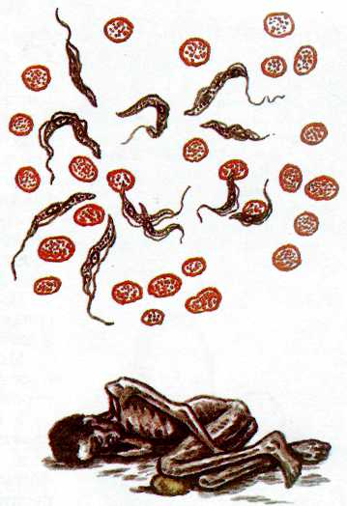
Трипаносомы в крови.
Внизу: больной сонной болезнью.

Slide 7
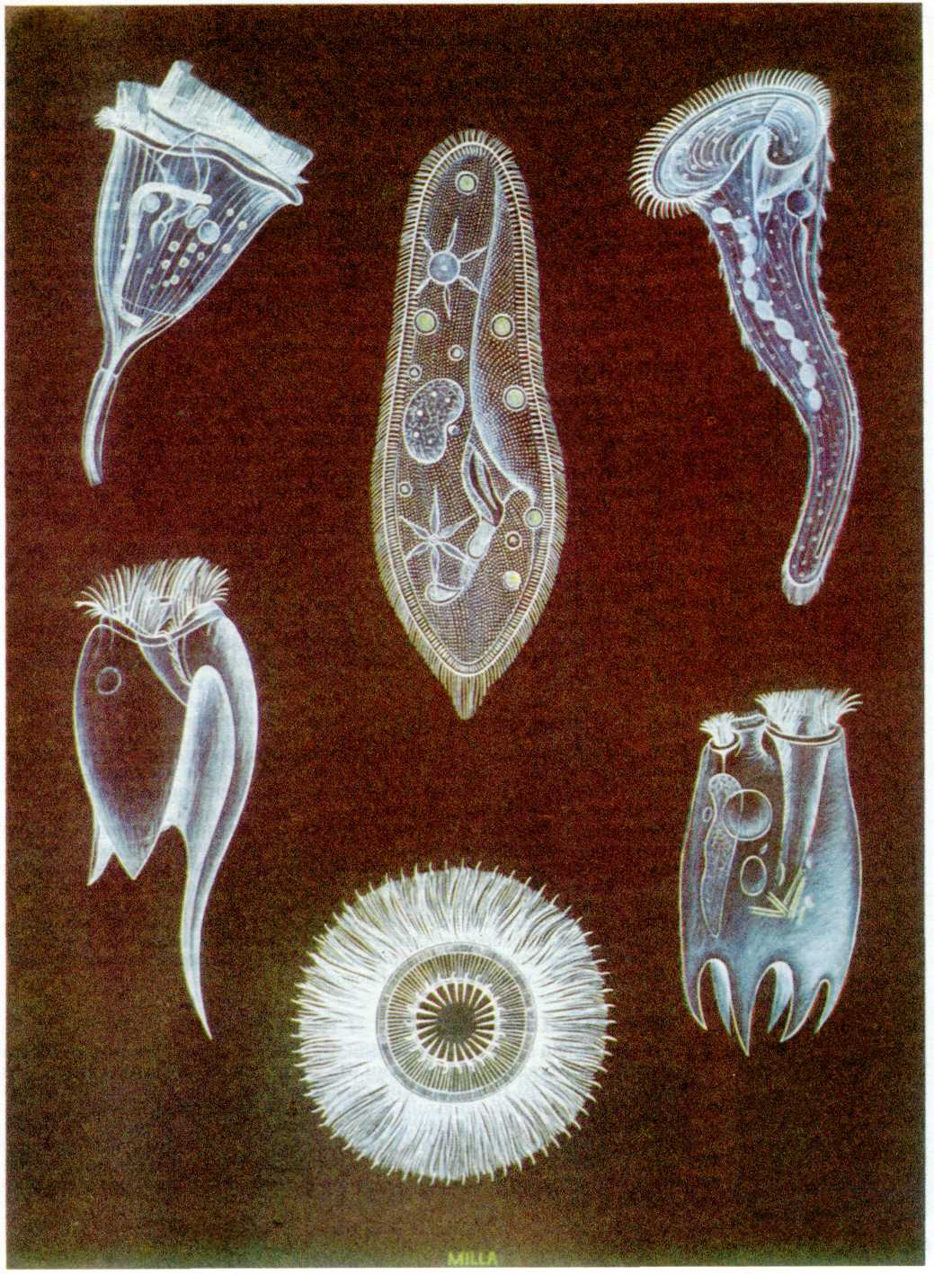

Slide 8
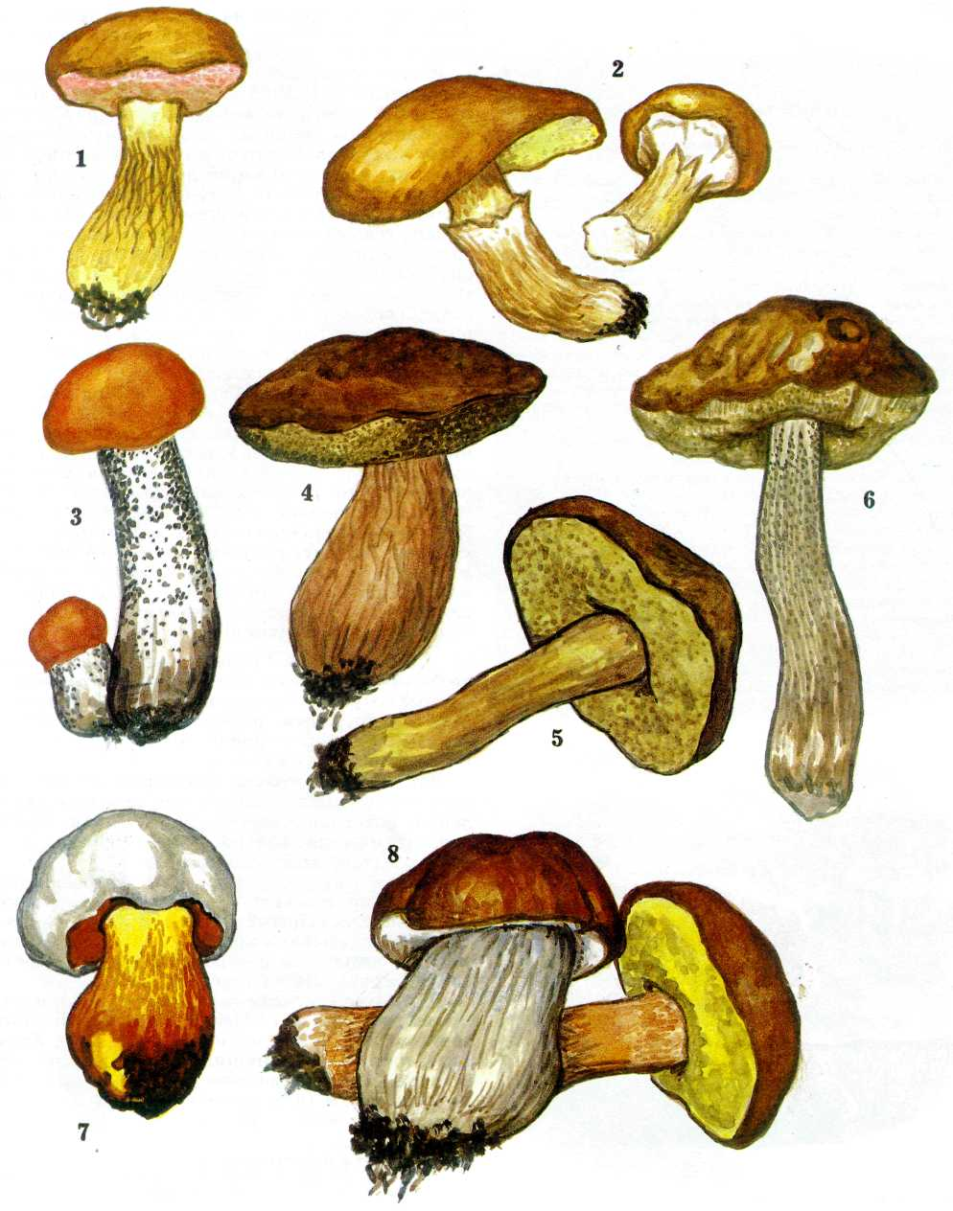
ГРИБЫ

Slide 9
1. Желчный гриб (несъедобен). 2. Маслёнок. 3. Подосиновик. 4. Дубовик. 5. Моховик. 6. Подберёзовик. 7. Сатанинский гриб (несъедобен). 8. Белый гриб (две формы).

Slide 10
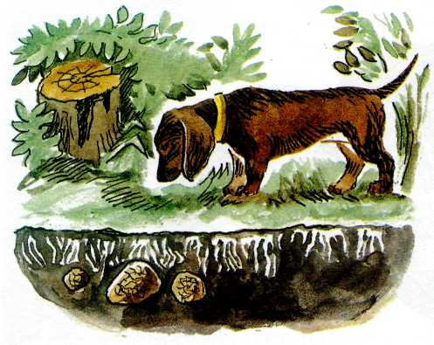
Поиск трюфелей с собакой.

Slide 11
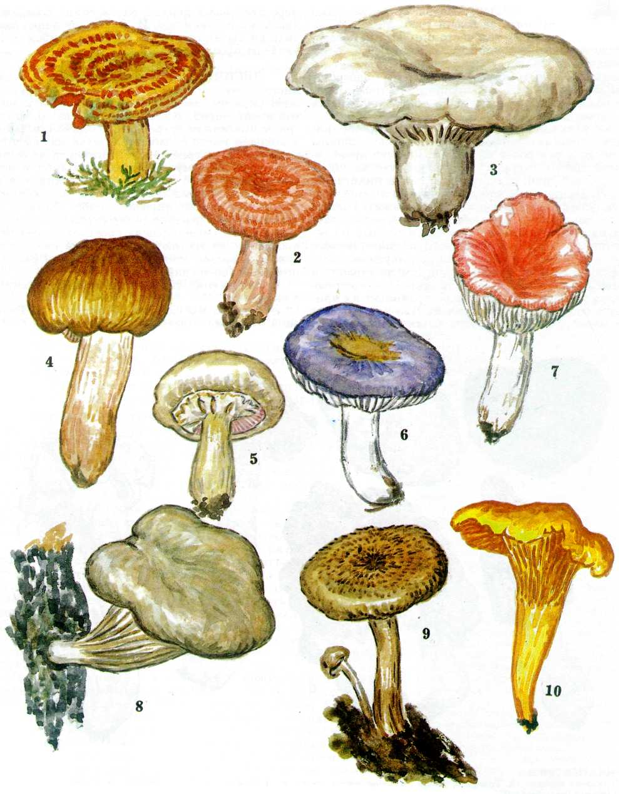

Slide 12
Рыжик. 2. Волнушка.
3. Груздь.
4. Валуй. 5. Шампиньон.
6—7. Сыроежки. 8. Вешенка.
9. Опёнок осенний.
10. Лисичка.

Slide 13
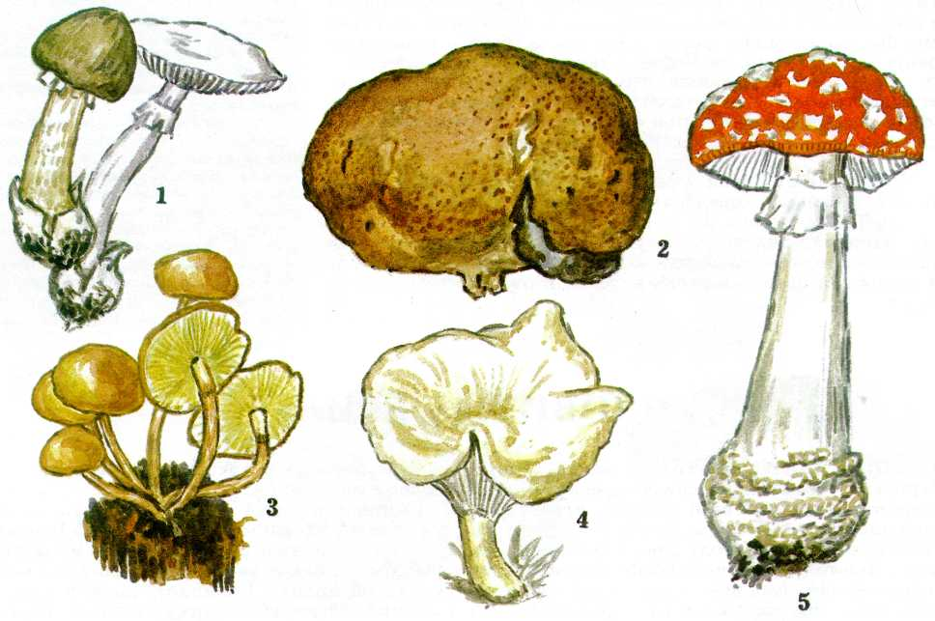
ЯДОВИТЫЕ ГРИБЫ:
1. Бледная поганка (белая и зелёная формы). 2. Ложнодождевик обыкновенный. 3. Ложноопёнок серно-жёлтый.
4. Говорушка восковатая. 5. Красный мухомор.

Slide 14
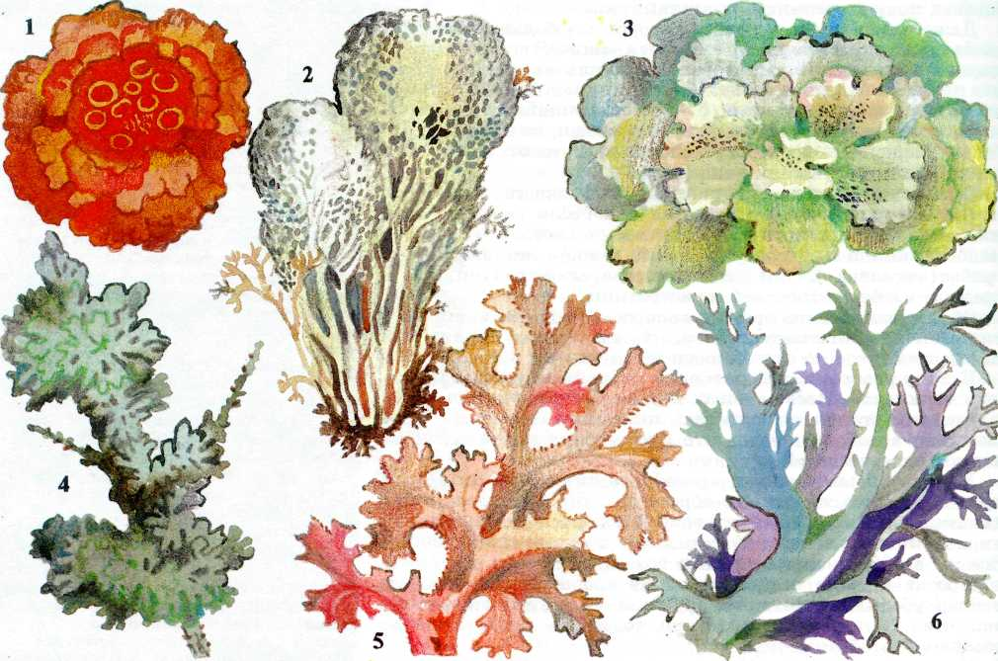
ЛИШАЙНИКИ:
Ксантория постенная. 2. Ягель (олений мох).
3. Пармелия козлиная. 4. Гипогимния.
5. Центрария («исландский мох»). 6. Эверния.

Slide 15
растения
низшие
водоросли
высшие
1.Споровые
2.Семенные

Slide 16
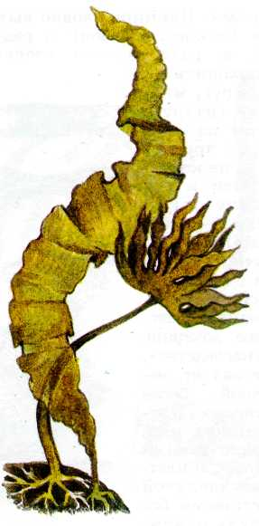
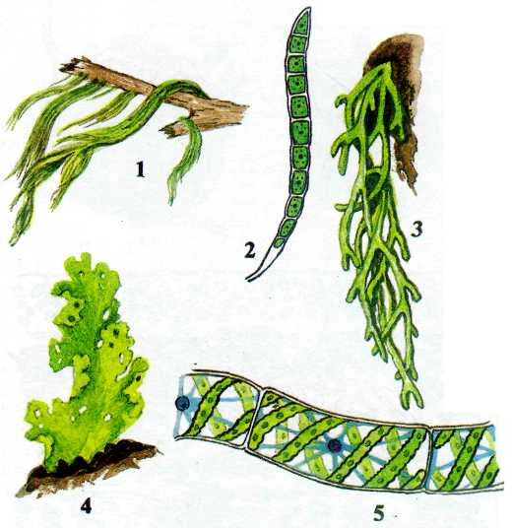
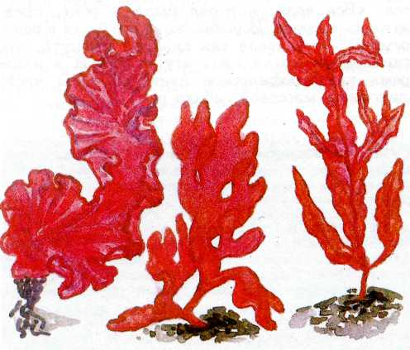
ВОДОРОСЛИ
Ботаники насчитывают около 30 тыс. видов водорослей

Slide 17
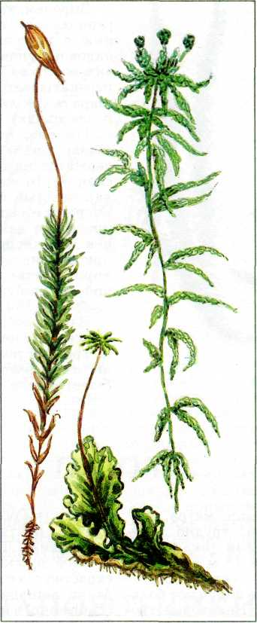
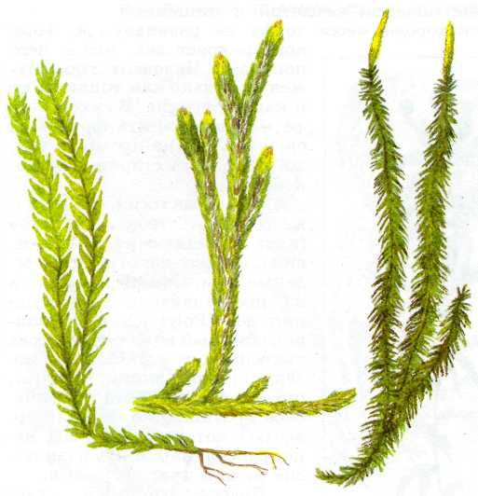
Мхи, плауны, (высшие споровые растения)

Slide 18
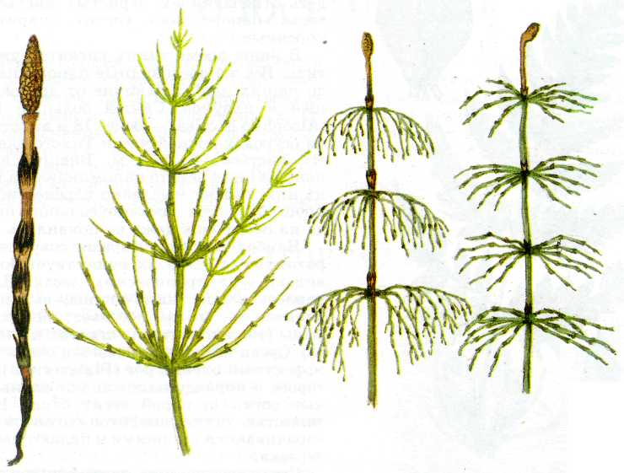
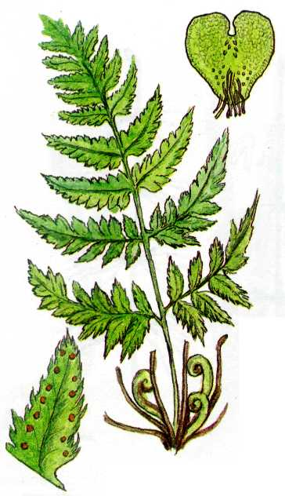
Хвощи, папоротники (высшие споровые растения)

Slide 19
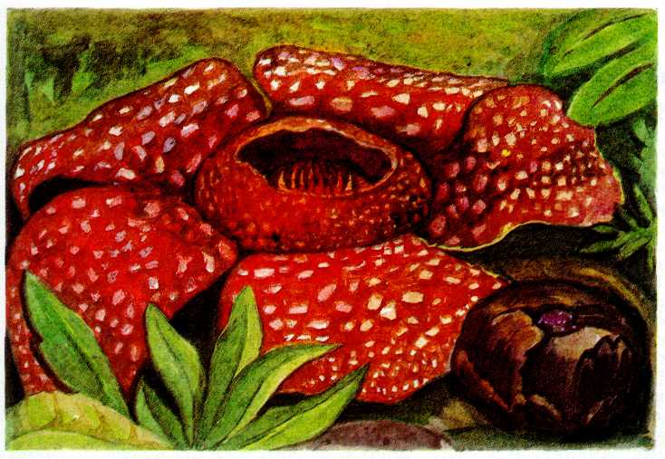
Раффлезия Арнольди — растение с самым крупным цветком.

Slide 20
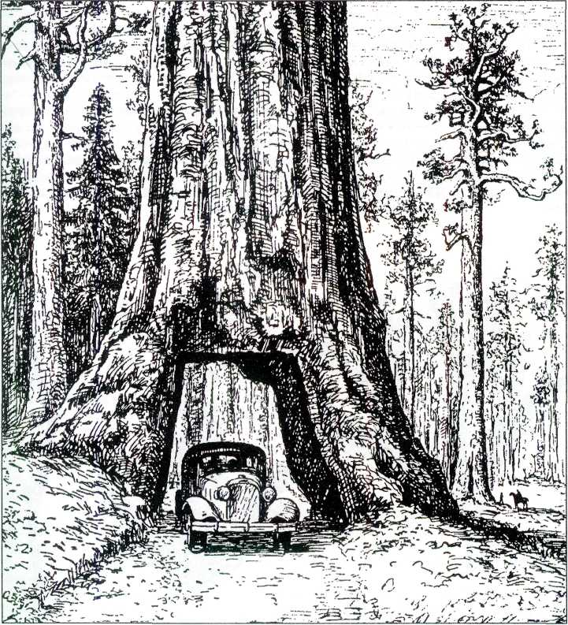
Ствол секвойи.

Slide 21
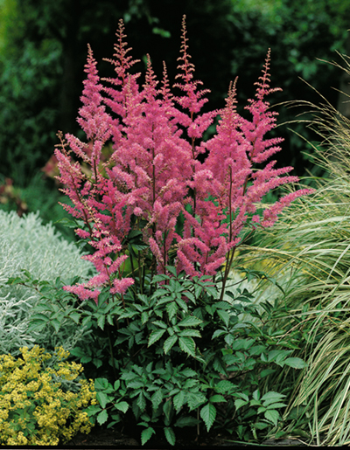
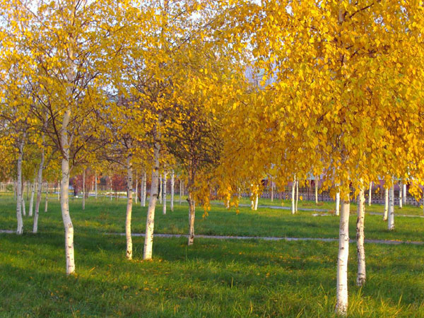
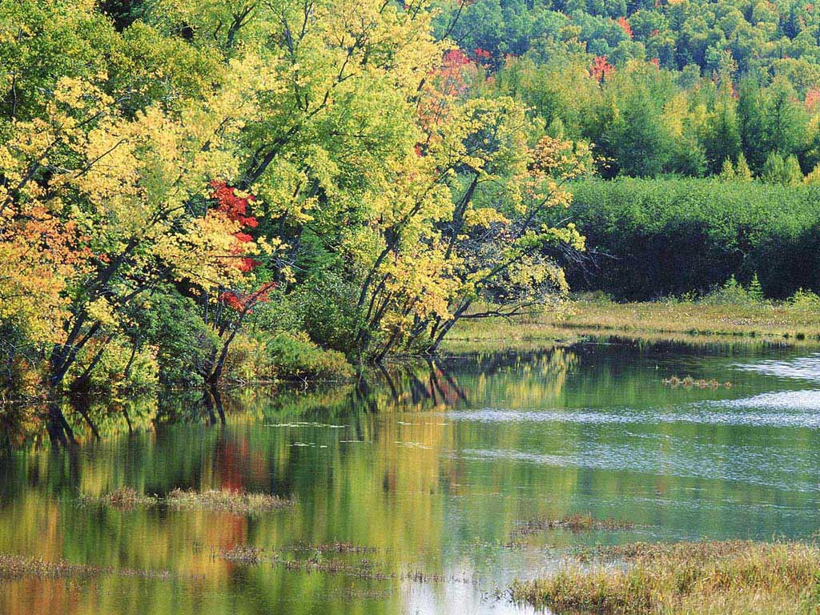
Жизненные формы растений
Деревья Кустарники Травы
Цветы

Slide 22
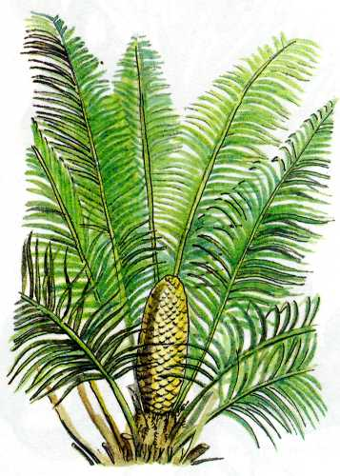
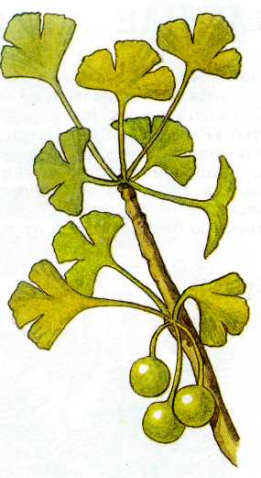
Голосеменные растения Семена голосеменных не заключены в плоды, а лежат открыто, «голо» — отсюда и название этого отдела растений
Саговник.
Гинкго двулопастной
«хлебное дерево».
«серебряный абрикос».

Slide 23
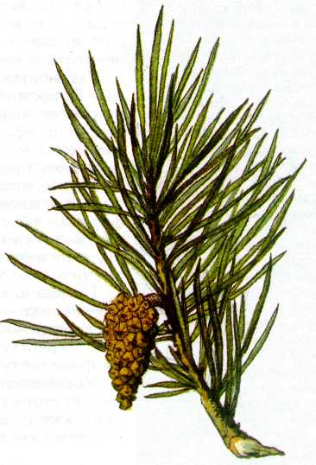
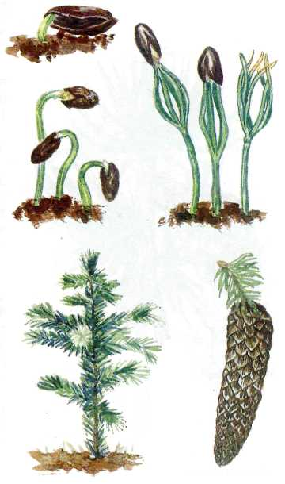
Хвойные растения
Сосна.
Развитие ели.

Slide 24
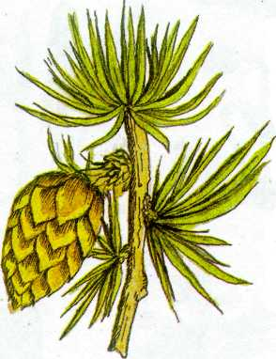
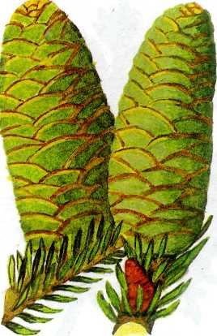
Лиственница.
Национальное дерево России
Пихта испанская.

Slide 25
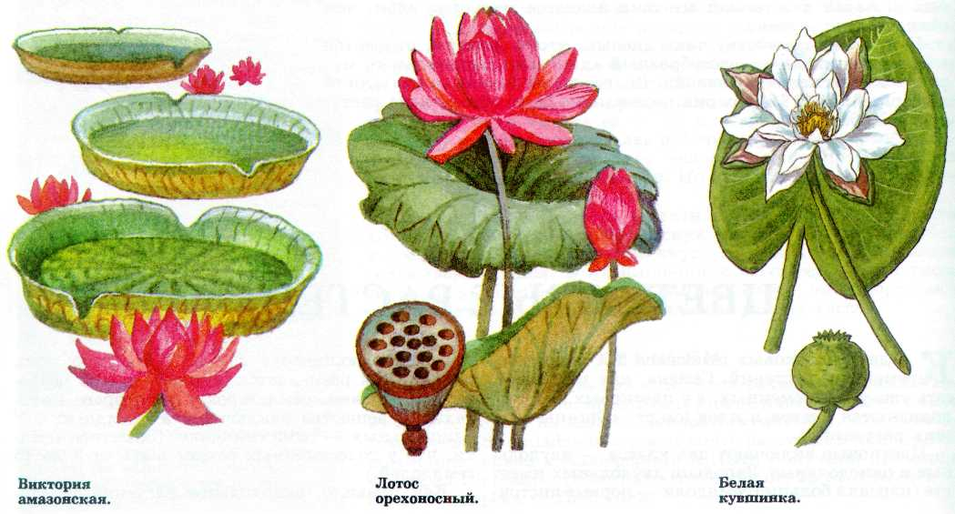

Slide 26
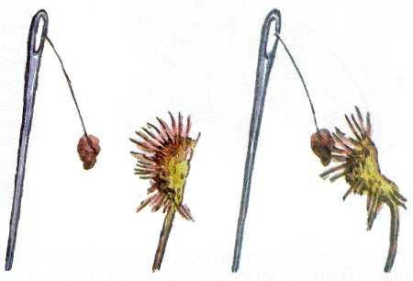
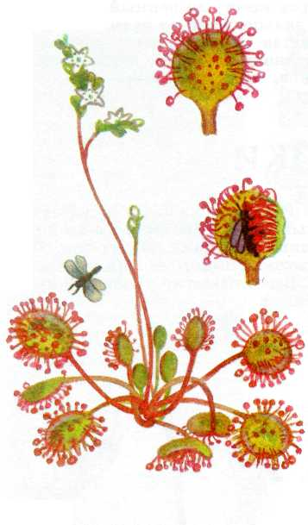
Росянка, тянущаяся к кусочку мяса,
прикреплённому на нитке к иголке.
Росянка.

Slide 27
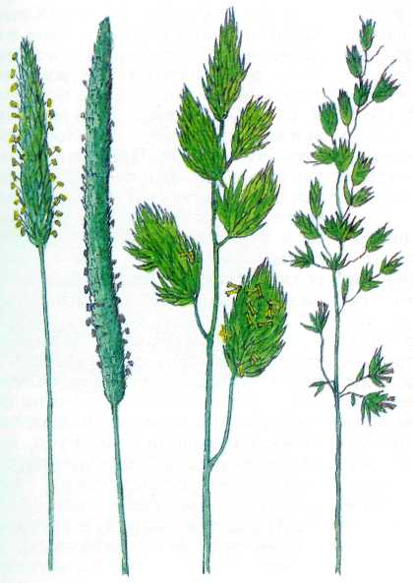
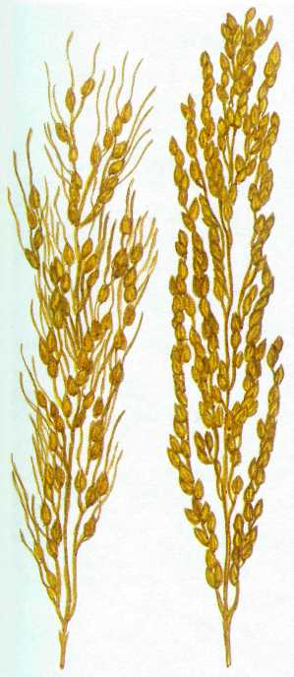
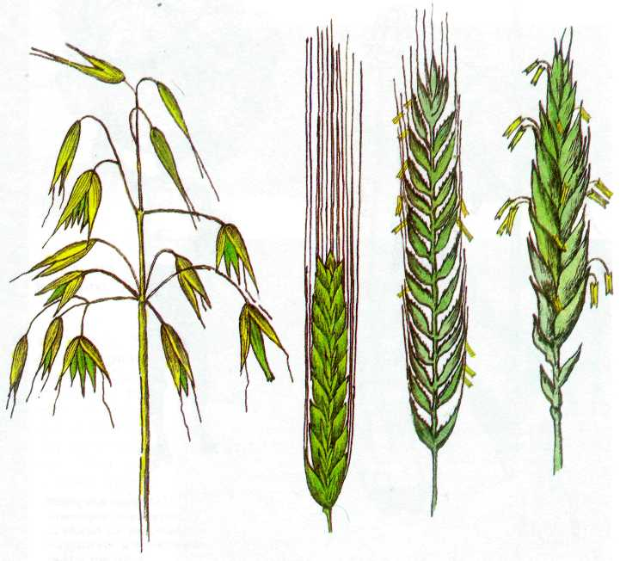
Однодольные цветковые растения
Злаки

Slide 28
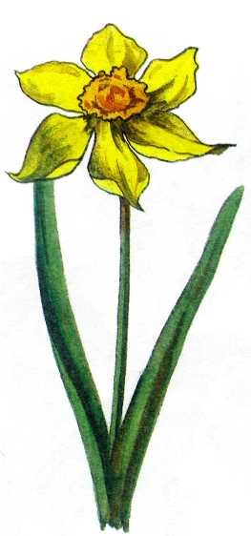
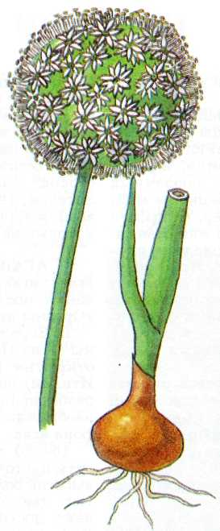
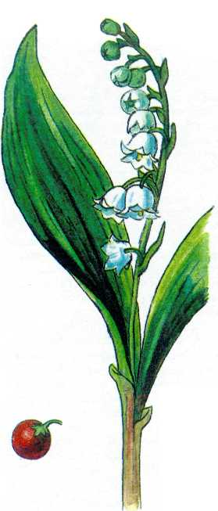
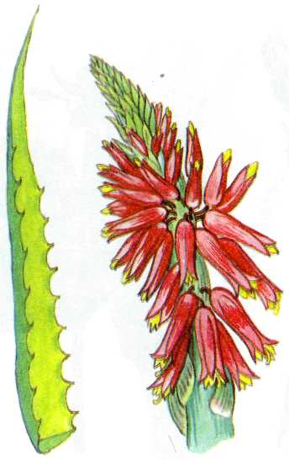
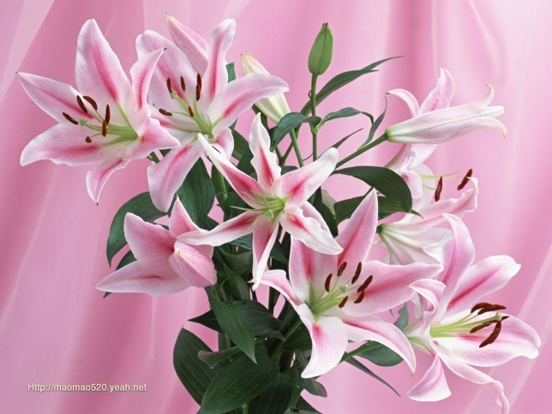
Однодольные растения
Лилейные

Slide 29
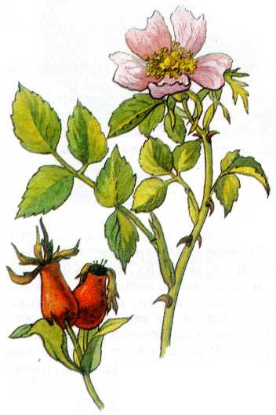
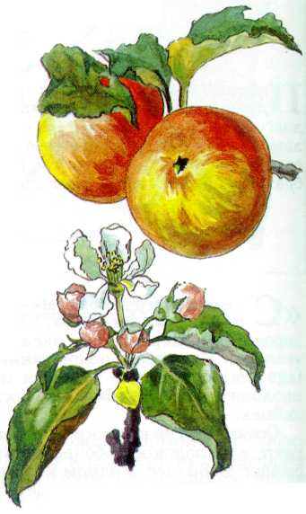
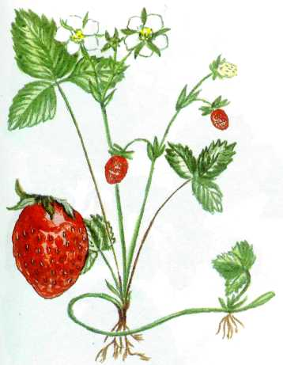
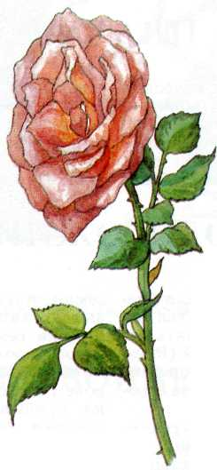
Двудольные - Розоцветные

Slide 30
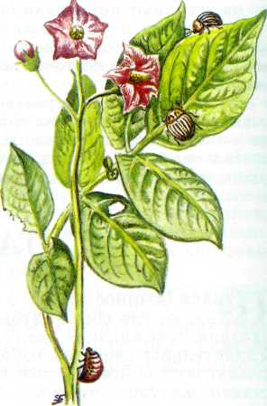
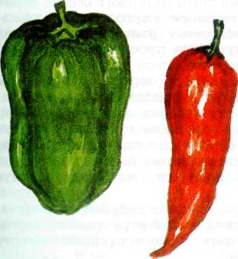
Двудольные - Паслёновые
Картофель.
На растении — один из главных
вредителей картофеля,
колорадский жук, и его личинка.
перец

Slide 31
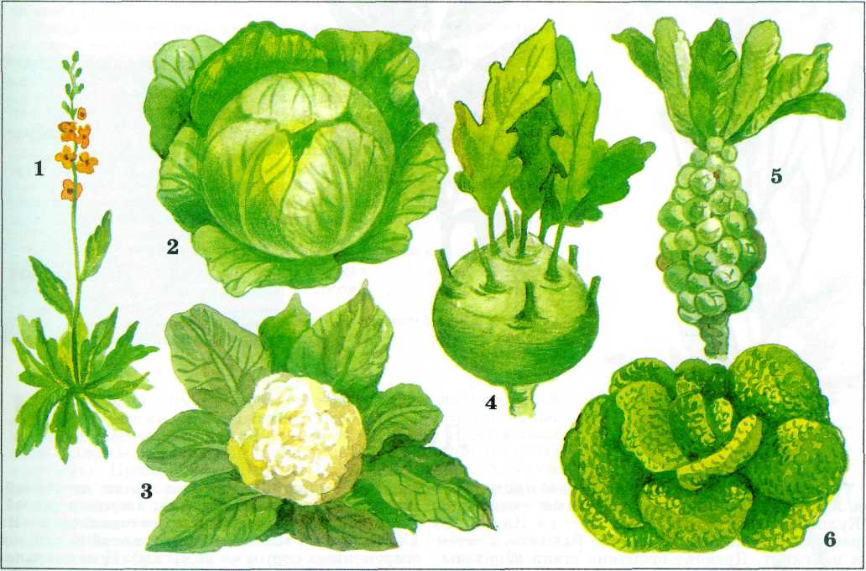
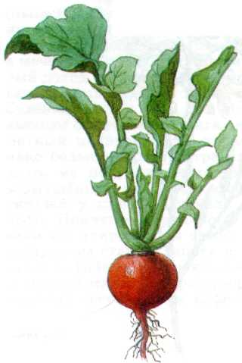
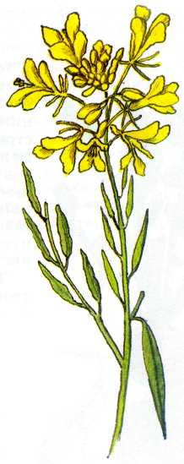
Двудольные - Крестоцветные
Дикая однолетняя. 2. Кочанная. 3. Цветная. 4. Кольраби.
5. Брюссельская. 6. Савойская.
Горчица.

Slide 32
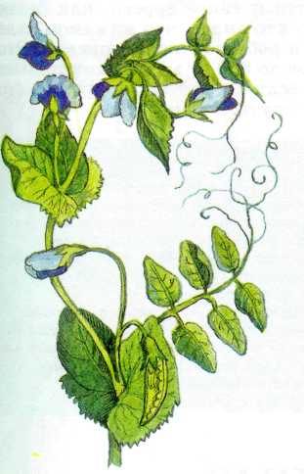


Двудольные - Бобовые
Бобовые - насчитывают около 13 тыс. видов. Цветки бобовых похожи на парусные лодочки или мотыльков. Плод бобовых, как нетрудно догадаться, — боб.
горох
фасоль
клевер

Slide 33





Двудольные - Сложноцветные
Нивяник обыкновенный,
или поповник (слева).
Жёлтая ромашка,
или пупавка (справа).

Slide 34

ЖИВОТНЫЕ
БЕСПОЗВОНОЧНЫЕ (ГУБКИ)

Slide 35


КИШЕЧНОПОЛОСТНЫЕ
коралл

Slide 36

Рыбки – клоуны в актинии

Slide 37

Медуза корнерот и мелкие рыбы,
находящие защиту рядом с её
ядовитыми щупальцами.

Slide 38


ЧЕРВИ
Человек,
поражённый
риштой.
Плоские черви: лунгия (слева)
и псевдоцерос.

Slide 39


ПИЯВКИ
«Челюсть» пиявки.

Slide 40


МОЛЛЮСКИ
Раковина жемчужницы
с двумя жемчужинами.
Слизень.

Slide 41


Slide 42

Осьминог

Slide 43

ИГЛОКОЖИЕ
Морские звезды

Slide 44

Морской ёж

Slide 45



ЧЛЕНИСТОНОГИЕ
Краб
Омар
Креветка

Slide 46


Паук – скакунчик
Скорпион с детенышами

Slide 47

Таёжный клещ на травинке
и тропический клещ рода амблиома.

Slide 48

НОЧНЫЕ БАБОЧКИ:
1. Большой ночной павлиний глаз. 2. Гусеница бражника.
3. Бражник «мёртвая голова». 4. Олеандровый бражник.
5. Медведица быстрая. 6. Хоботник скабиозный.
7. Клеточница малая.

Slide 49


Slide 50
ДНЕВНЫЕ БАБОЧКИ:
1. Аполлон. 2. Переливница малая.
3. Дневной павлиний глаз.
4. Лимонница.
5. Крупноглазка. 6. Траурница.
7. Перламутровка красная.
8. Большая лесная перламутровка.
9. Адмирал.
10. Зеринтия (поликсена).
11. Зорька. 12. Голубянка

Slide 51


Богомол
Обыкновенный комар (справа)
и малярийный.
Вверху — их личинки.

Slide 52


РЫБЫ
Кархародон (большая белая акула).
Акула-молот.

Slide 53

Размеры человека и китовой акулы.

Slide 54

Слева направо: палочкохвост; удильщики галатеатаума
и линофрина.

Slide 55

Самец и самка колюшки во время откладки икры.

Slide 56

Морской конёк с потомством.

Slide 57


ЗЕМНОВОДНЫЕ (АМФИБИИ)
Лягушка хватает добычу с помощью языка.
Яванская летающая лягушка.

Slide 58


Самец двуцветного листолаза
переносит головастиков.
Волосатая лягушка.

Slide 59

ПРЕСМЫКАЮЩИЕСЯ

Slide 60
Птеранодон. 2. Протоцератопс.
3. Рамфоринх. 4. Маменшизавр.
5. Игуанодон.
6. Цератопс. 7. Корифозавр.
8. Стегозавр. 9. Дилофозавр.
10. Ламбеозавр. 11. Тиранозавр.
12. Плезиозавр. 13. Летозавр.
14. Паразауролоф. 15. Анкилозавр.
16. Ихтиозавр.

Slide 61


Дерущиеся бенгальские вараны.
Слоновая черепаха.

Slide 62

1. Ушастая круглоголовка в позе устрашения.
2. Армянская партеногенетическая ящерица.
3. Молох.

Slide 63

1. Очковая змея. 2. Куфия. 3. Капская гадюка. 4. Гюрза.

Slide 64

ПТИЦЫ
Археоптерикс.

Slide 65

1. Обыкновенная сорока. 2. Серая ворона похищает яйцо у певчего дрозда.
3. Ворон. 4. Галка. 5. Грач.

Slide 66


Розовый скворец, клюющий
саранчу (на заднем плане
молодая птица).
Обыкновенный скворец.

Slide 67

ВЫМЕРШИЕ ЗВЕРИ:

Slide 68
Мастодонт. 2. Мамонт.
3. Пещерный медведь.
4. Индрикотерий.
5. Динотерий.
6. Уинтатерий.
7. Саблезубый тигр.

Slide 69


ЯЙЦЕКЛАДУЩИЕ ЗВЕРИ
Утконос.
Ехидна.

Slide 70


СУМЧАТЫЕ
Кенгуру с детёнышем.
Сумчатые волки.

Slide 71

ПЛАЦЕНТАРНЫЕ МЛЕКОПИТАЮЩИЕ

Slide 72

Полосатые дельфины.

Slide 73


Хохлач.
Южный морской котик.

Slide 74


Бегемоты.
Африканский слон со слонёнком.

Slide 75


Дикая лесная кошка.
Белый медведь.

Slide 76


Орангутан с детёнышем.
Долгопят-привидение.

